Slide 1
確率・統計
URL https://horibe.jp/
§２
担当：堀部和経
第８回 講義 p.25 ～ p.27
確率変数と確率分布
■

Slide 2

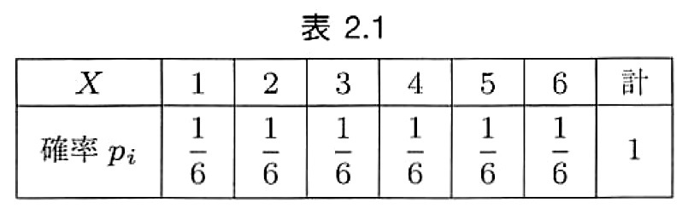
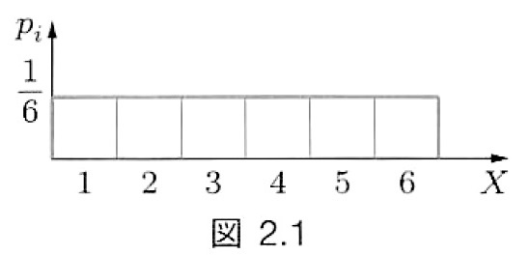
§２ 確率分布 ２．１ 確率変数と確率分布
試行や現象を考察し、また比較対照する場合、確率の分布を全体的にとらえ解析する必要がある。
例 ２．１
(1) 1個のさいころを繰り返し投げる試行で、出る目の数を とする。 は
1から6までのどれかの値であり、それぞれの値をとる確率は である。それ
をまとめれば、表 2.1 になり、グラフは図 2.1 になる。
■

Slide 3
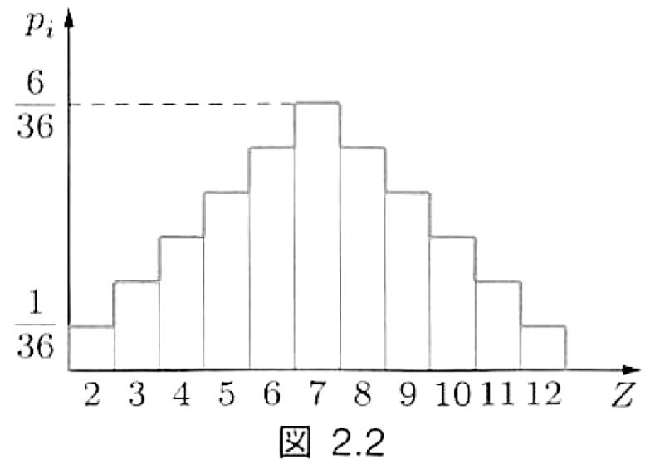

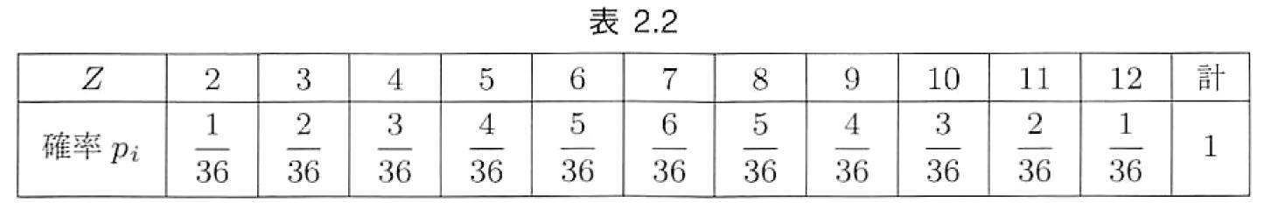
例 ２．１
(2) 例 1.12 のように、2個のさいころ投げ
て出た目の和を とする。 は2から12まで
の値をとる。おのおのの値をとる確率は問題
1.14 の事象 の起こる確率であり、表 2.2
で与えられ、そのグラフは図 2.2 になる。
■

Slide 4
２．１ 確率変数と確率分布
ある試行の結果に対して値が定まる変数を考え、それぞれの値をとる確率が
が与えられているとき、その変数を確率変数という。確率変数はふつう大文字
などであらわす。
「確率変数 が値 をとる」という事象を で表し、その確率を
で表す。確率変数は標本空間 のいろいろな値をとるという意味で変数である
が、各値をとる確率が定まっているという性質が付け加わっている。
■

Slide 5
確率変数がとることのできる値を とし、各事象 の確率が
であるとき、すなわち、
であるとき、この対応関係を確率分布という。それをまとめた表を確率分布表
という。
表 2.3
 |  |  |  |  |  |  | 計
確率 |  |  |  |  |  |  | 1
確率の性質から
である。図 2.1, 2.2 のような確率分布のグラフをヒストグラムという。
ヒストグラム全体の面積は1であり、おのおのの に対する柱状の部分の面積
が である。（次頁参照）
■

Slide 6
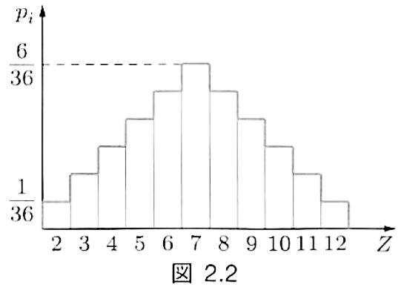
ヒストグラムの例
全体の面積p2+p2+･･･+p12＝１
P(Z=8)に対する柱状の面積p8＝5/36
終

